Slide 1
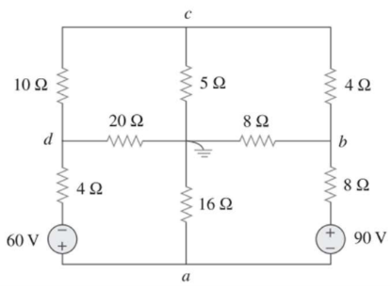
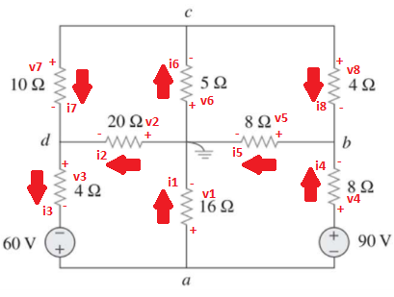
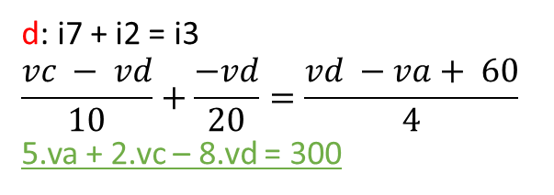
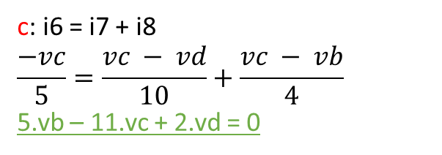
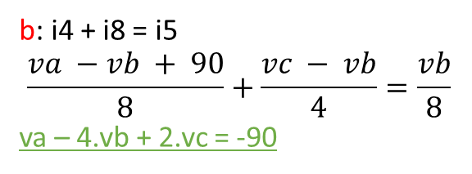
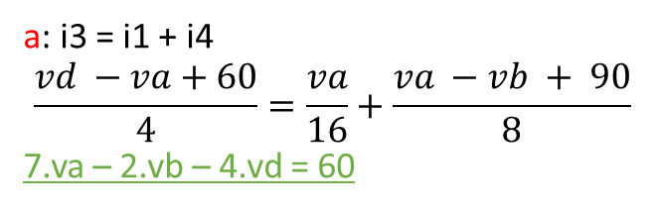
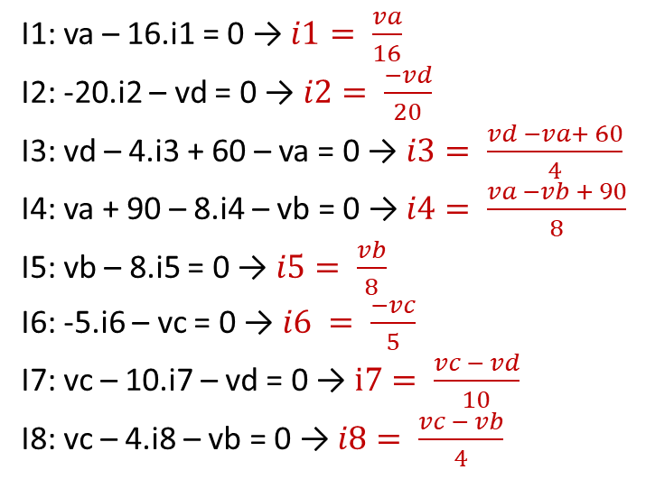
I) Referências de corrente e tensão;
III) Aplicar LKC;
II) Associar as correntes aos potenciais;
a: i3 = i1 + i4
$$\frac{vd −va+60}{4}=\frac{va}{16}+\frac{va −vb + 90}{8}$$
7.va – 2.vb – 4.vd = 60
I1: va – 16.i1 = 0 → $i1= \frac{va}{16}$
I2: -20.i2 – vd = 0 → $i2= \frac{−vd}{20}$
I3: vd – 4.i3 + 60 – va = 0 → $i3= \frac{vd −va+ 60}{4}$
I4: va + 90 – 8.i4 – vb = 0 → $i4= \frac{va −vb + 90}{8}$
I5: vb – 8.i5 = 0 → $i5= \frac{vb}{8}$
I6: -5.i6 – vc = 0 → $i6 = \frac{−vc}{5}$
I7: vc – 10.i7 – vd = 0 → $i7= \frac{vc − vd}{10}$
I8: vc – 4.i8 – vb = 0 → $i8= \frac{vc − vb}{4}$
b: i4 + i8 = i5
$$\frac{va −vb + 90}{8}+\frac{vc − vb}{4}=\frac{vb}{8}$$
va – 4.vb + 2.vc = -90
c: i6 = i7 + i8
$$\frac{−vc}{5}=\frac{vc − vd}{10}+\frac{vc − vb}{4}$$
5.vb – 11.vc + 2.vd = 0
d: i7 + i2 = i3
$$\frac{vc − vd}{10}+\frac{−vd}{20}=\frac{vd −va+ 60}{4}$$
5.va + 2.vc – 8.vd = 300

Slide 2
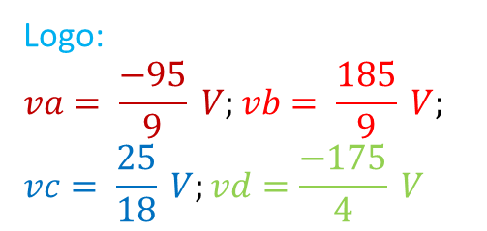
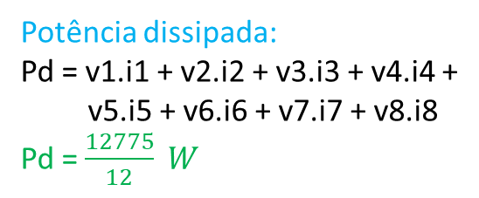
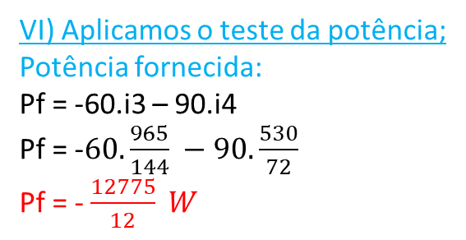
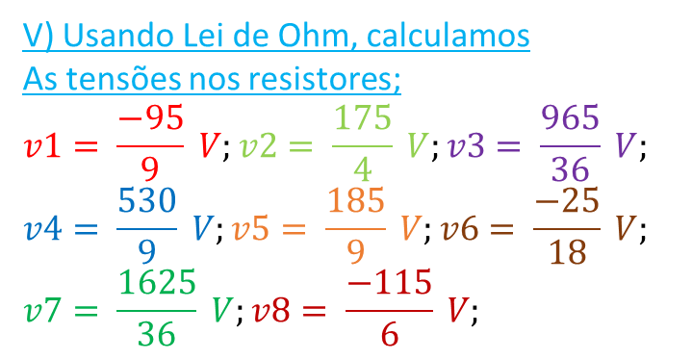
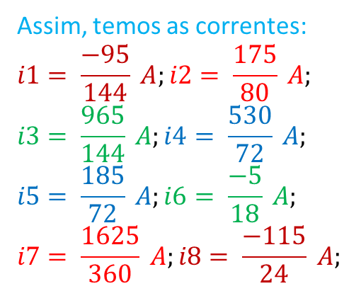
IV) Resolvemos o sistema;
V) Usando Lei de Ohm, calculamos
As tensões nos resistores;
$$v1= \frac{−95}{9} V;v2= \frac{175}{4} V;v3= \frac{965}{36} V;$$
$$v4= \frac{530}{9} V;v5= \frac{185}{9} V;v6= \frac{−25}{18} V;$$
$$v7= \frac{1625}{36} V;v8= \frac{−115}{6} V;$$
7.va – 2.vb – 4.vd = 60
va – 4.vb + 2.vc = -90
5.vb – 11.vc + 2.vd = 0
5.va + 2.vc – 8.vd = 300
Logo:
$$va= \frac{−95}{9} V;vb= \frac{185}{9} V;$$
$$vc= \frac{25}{18} V;vd=\frac{−175}{4} V$$
VI) Aplicamos o teste da potência;
Potência fornecida:
Pf = -60.i3 – 90.i4
Pf = -$60.\frac{965}{144} −90.\frac{530}{72}$
Pf = - $\frac{12775}{12} W$
Assim, temos as correntes:
$$i1= \frac{−95}{144} A;i2= \frac{175}{80} A;$$
$$i3= \frac{965}{144} A;i4= \frac{530}{72} A;$$
$$i5= \frac{185}{72} A;i6= \frac{−5}{18} A;$$
$$i7= \frac{1625}{360} A;i8= \frac{−115}{24} A;$$
Potência dissipada:
Pd = v1.i1 + v2.i2 + v3.i3 + v4.i4 +
v5.i5 + v6.i6 + v7.i7 + v8.i8
Pd = $\frac{12775}{12} W$
Teste das potências verificado, pois: Pf = -Pd.

